Slide 1
Wkład
R. H. Thalera w tworzenie ekonomii behawioralnej i polityki publicznej
dr Ewelina Marek
emarek@umk.pl, emarekan@gmail.com

Slide 2
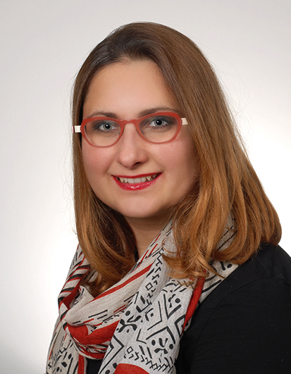
Wkład Richarda H.Thalera w tworzenie ekonomii behawioralnej i polityki publicznej
dr Ewelina Marek
Kilka słów o Richardzie H. Thalerze
Czym jest ekonomia behawioralna?
Nagroda Banku Szwecji im. A. Nobla dla R. H. Thaler’a I pozostali laureaci
  Omówienie dorobku Thaler’a wg:
  Ograniczenia poznawcze
  Problemy z samokontrolą
  Preferencje społeczne
Badania nad ekonomią behawioralną i polityką publiczną na Uniwersytecie Mikołaja Kopernika w Toruniu (od 2017)
Doktorat z ekonomii behawioralnej na Uniwersytecie Lyon (laboratorium CNRS) (2016)
Badacz i analityk ds. polityki konsumenckej dla OECD i Komisji Europejskiej (2008-2014)
Przykłady rynkowe: finanse behawioralne
Moje badania oparte na teoriach R. H. Thaler’a
Podsumowanie, czyli o rewolucji behawioralnej

Slide 3
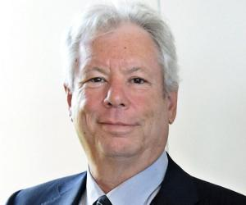
Wkład Richarda H.Thalera w tworzenie ekonomii behawioralnej i polityki publicznej
dr Ewelina Marek
Kilka faktów o Richardzie H. Thaler
ur. 12 września 1945 w East Orange, New Jersey, USA (72 l.)
Case Western Reserve University (BA)
University of Rochester (MA, PhD)
Praca doktorska: "The Value of Saving A Life: A Market Estimate" (opiekun naukowy Sherwin Rosen)
http://www.chicagotribune.com/business/ct-nobel-prize-economics-richard-thaler-20171009-story.html

Slide 4
Wkład Richarda H.Thalera w tworzenie ekonomii behawioralnej i polityki publicznej
dr Ewelina Marek
Kilka faktów o Richardzie H. Thaler
Adiunkt (University of Rochester, 1974–1978)
Adiunkt (Cornell University, 1978-1995)
Adiunkt & Profesor (University of Chicago's Booth School of Business, 1995–present).
Dyrektor (Fuller & Thaler Asset Management, od 1999)
Współ-dyrektor (z R. Shiller, National Bureau of Economic Research Behavioral Economics Project, od 1991)
Doradca (Behavioural Insights Team, UK, od 2010)
Paul A. Samuelson Award in 2005
Global Prize in Economics 2014
Prezydent (American Economic Association) (w 2015)
Laureat Nagrody Banku Szwecji im. Alfreda Nobla w dziedzinie ekonomii za rok 2017

Slide 5
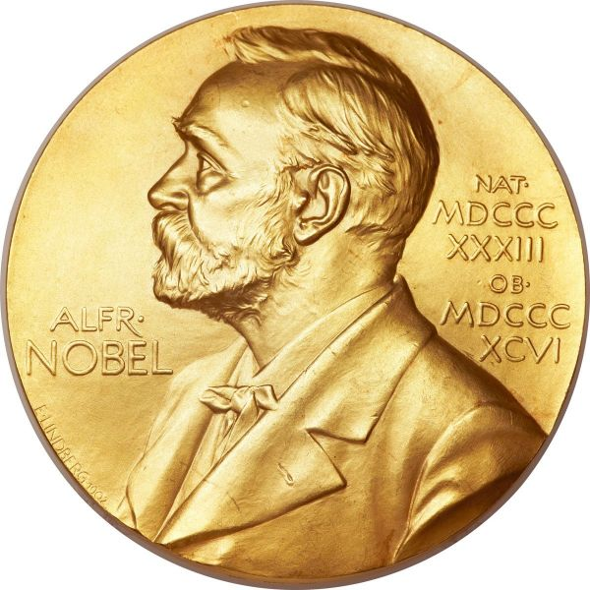
Wkład Richarda H.Thalera w tworzenie ekonomii behawioralnej i polityki publicznej
dr Ewelina Marek
Nagroda Nobla “za wkład w tworzenie ekonomii behawioralnej”
Bank Szwecji im. Alfreda Nobla uznał, że ”jego osiągnięcia pomogły stworzyć pomost pomiędzy analizą ekonomiczną a psychologiczną indywidualnego podejmowania decyzji. Jego empiryczne odkrycia i teoretyczne spostrzeżenia odegrały istotną rolę w tworzeniu nowego i szybko rozwijającego się pola ekonomii behawioralnej, które miało szeroki wpływ na badania ekonomiczne i politykę.”
https://www.youtube.com/watch?time_continue=7&v=yzPahltelxU
http://www.kbc.co.ke/international-news/schedule-of-nobel-prize-2016-announcements/

Slide 6
Wkład Richarda H.Thalera w tworzenie ekonomii behawioralnej i polityki publicznej
dr Ewelina Marek
Czym jest ekonomia behawioralna?
Ludzie nie są racjonalni i popełniają błędy poznawcze.
Co ważne, ich nieracjonalność można przewidzieć i na nią wpłynąć!
Architektura wyboru
Możemy nauczyć się z EB jak zaprojektować środowisko, które pomoże ludziom podjąć decyzje, które są dla nich słuszne.
https://www.youtube.com/watch?v=cYNN2GNdn3o

Slide 7
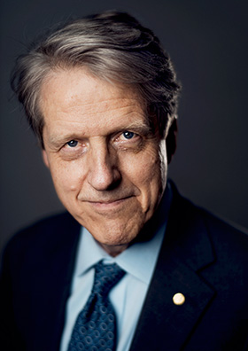
Wkład Richarda H.Thalera w tworzenie ekonomii behawioralnej i polityki publicznej
dr Ewelina Marek
Pozostali laureaci nagrody dla ekonomii behawioralnej (2013)
Robert J. Shiller wraz z Lars Peter Hansen i Eugene F. Fama: za „empiryczną analizę cen aktywów i obserwację trendów na rynkach akcji i obligacji”.
Na rozwój jego badań miały wpływ dokonania Franco Modiglianiego (noblisty z 1985 roku) i George’a A. Akerlofa (laureata z 2001 roku).
An unbiased reexamination of stock market volatility: discussion. The Journal of Finance, Vol. 40, 1985 nr 5 s. 688-689
Financial markets and risk: solving social problems Challenge, Vol. 46, 2003 nr 3 s. 124-134
Do stock prices move too much to be justified by subsequent changes in dividends? The American Economic Review,Vol.71, 1981 nr 3 s. 421-436
https://www.nobelprize.org/nobel_prizes/economic-sciences/laureates/2013/shiller-facts.html
http://biblioteka.sgh.waw.pl/pl/nobel/Strony/Robert-J.-Shiller.aspx

Slide 8
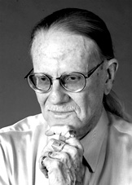
Wkład Richarda H.Thalera w tworzenie ekonomii behawioralnej i polityki publicznej
dr Ewelina Marek
Pozostali laureaci nagrody dla ekonomii behawioralnej (2002)
Vernon L. Smith: ”za wprowadzenie eksperymentów laboratoryjnych jako narzędzia w empirycznej analizie ekonomicznej, szczególnie w badaniach nad alternatywnymi mechanizmami rynkowymi”
The theory of investment and production/ Quarterly Journal of Economics, 73 1959 nr 1 s.61-87
An experimental study of competitive market behavior/ Journal of Political Economy, 70, 1962 nr 2 s.111-137
Corporate financial theory under uncertainty/ Quarterly Journal of Economics, 84, 1970 nr 3 s. 451 – 471
Microeconomic systems as an experimental science/ American Economic Review, 72 , 1982 nr 5 s.923-955
Social distance and other behavior in dictator games: reply/ E. Hoffman, K. McKabe, American Economic Review ,89, 1999 nr 1 s.340-341
https://www.nobelprize.org/nobel_prizes/economic-sciences/laureates/2002/smith-bio.html
http://biblioteka.sgh.waw.pl/pl/nobel/Strony/Vernon-L.-Smith.aspx

Slide 9
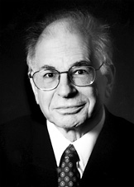
Wkład Richarda H.Thalera w tworzenie ekonomii behawioralnej i polityki publicznej
dr Ewelina Marek
Pozostali laureaci nagrody dla ekonomii behawioralnej (2002)
Daniel Kahneman: ”za zastosowanie narzędzi z psychologii w naukach ekonomicznych, szczególnie dotyczących ludzkiej oceny i podejmowania decyzji w warunkach niepewności”
Rational choice and the framing decisions. A. Tversky. Journal of Business , 59 , 1986 nr 4 s.251-278
Judgment under uncertainty : heuristics and biases. A. Tversky. Science, 185 , 1974 nr 4157 s.1124-1131
Prospect theory: an analysis of decision under risk. A.Tversky. Econometrica ,47, 1979 nr 2 s.263-293
Experimental tests of the endowment effect and the Coase theorem. J.L. Knetsch, R.H.Thaler. Journal of Political Economy, 98, 1990 nr 6 s.1325-1348
Anomalies: the endowment effect, loss aversion and status quo bias/, J.L. Knetsch, R.H. Thaler. Journal of Economic Perspectives, 5, 1991 nr 1 s.193-206
https://www.nobelprize.org/nobel_prizes/economic-sciences/laureates/2002/kahneman-bio.html
http://biblioteka.sgh.waw.pl/pl/nobel/Strony/Daniel-Kahneman.aspx

Slide 10
Wkład Richarda H.Thalera w tworzenie ekonomii behawioralnej i polityki publicznej
dr Ewelina Marek
Współpraca Kahneman’a z Thaler’em i Tversky’im
Kahneman (psycholog), Thaler (ekonomista) i Tversky (psycholog) uznawani są za twórców ekonomii behawioralnej.
Kahneman i Tversky rozpoczęli współpracę pod koniec lat 50-tych. W 1977 dołączył do nich Thaler.
Przyjmując nagrodę Nobla, Kahneman wyznał:
  “Chociaż nie chcę zrzec się jakiegokolwiek wkładu z mojej strony [do tworzenia ekonomii behawioralnej], powinienem powiedzieć, że moim zdaniem praca integracyjna [włączenia psychologii do ekonomii] była w rzeczywistości wykonywana głównie przez Thaler’a i jego grupę młodych ekonomistów.”
  Kahneman uważał Thaler’a za osobę bardzo leniwą, co uznawał za jego największą zaletę: „pracuje on wyłącznie nad tymi kwestiami, które są wystarczająco intrygujące, by Thaler mógł przezwyciężyć swą skłonność do unikania pracy”.

Slide 11
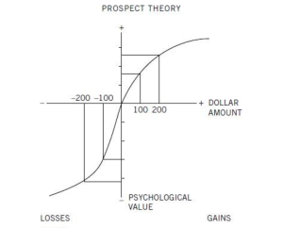
Wkład Richarda H.Thalera w tworzenie ekonomii behawioralnej i polityki publicznej
dr Ewelina Marek
Stworzenie “teorii perspektyw” (prospect theory) przez Kahneman’a i Tversky’ego
Kahneman, D., Tversky. (1979) A. Prospect theory: an analysis of decision under risk. Econometrica , 2 s.263-293
Kahneman, D. (2011) Thinking, Fast and Slow. Farrar, Straus and Giroux Publishing.

Slide 12
Wkład Richarda H.Thalera w tworzenie ekonomii behawioralnej i polityki publicznej
dr Ewelina Marek
Stworzenie teorii “efektu posiadania” (endowment effect) przez Thaler’a
(a) Załóżmy, że byłeś narażony na zakażenie chorobą, która prowadzi do szybkiej i bezbolesnej śmierci w ciągu tygodnia. Prawdopodobieństwo wystąpienia choroby wynosi 0,01%. Jaka jest maksymalna kwota, jaką chciałbyś zapłacić za wyleczenie?
(b) Załóżmy, że wolontariusze będą potrzebni do badań nad powyższą chorobą. Wszystko, co byłoby wymagane, to wystawienie się na 0,01% szansy na zarażenie się tą chorobą. Jaka jest minimalna kwota potrzebna do zgłoszenia się na ochotnika do tego programu? (Nie pozwolono by ci kupić lekarstwa).
Kahneman, Daniel; Knetsch, Jack L.; Thaler, Richard H. (1990). "Experimental Tests of the Endowment Effect and the Coase Theorem". Journal of Political Economy. 98 (6): 1325–1348. Thaler, Richard (1980). "Toward a positive theory of consumer choice". Journal of Economic Behavior & Organization. 1 (1): 39–60.

Slide 13
Wkład Richarda H.Thalera w tworzenie ekonomii behawioralnej i polityki publicznej
dr Ewelina Marek
Stworzenie teorii “efektu posiadania” (endowment effect) przez Thaler’a
(a) Załóżmy, że byłeś narażony na zakażenie chorobą, która prowadzi do szybkiej i bezbolesnej śmierci w ciągu tygodnia. Prawdopodobieństwo wystąpienia choroby wynosi 0,001. Jaka jest maksymalna kwota, jaką chciałbyś zapłacić za wyleczenie?
  $200, “zakupienie zdrowia”, Willingness to pay
(b) Załóżmy, że wolontariusze będą potrzebni do badań nad powyższą chorobą. Wszystko, co byłoby wymagane, to wystawienie się na 0,001 szansę na zarażenie się tą chorobą. Jaka jest minimalna kwota potrzebna do zgłoszenia się na ochotnika do tego programu? (Nie pozwolono by ci kupić lekarstwa).
  $10 000, “sprzedaż zdrowia”, Willingness to accept
Kahneman, Daniel; Knetsch, Jack L.; Thaler, Richard H. (1990). "Experimental Tests of the Endowment Effect and the Coase Theorem". Journal of Political Economy. 98 (6): 1325–1348. Thaler, Richard (1980). "Toward a positive theory of consumer choice". Journal of Economic Behavior & Organization. 1 (1): 39–60.

Slide 14
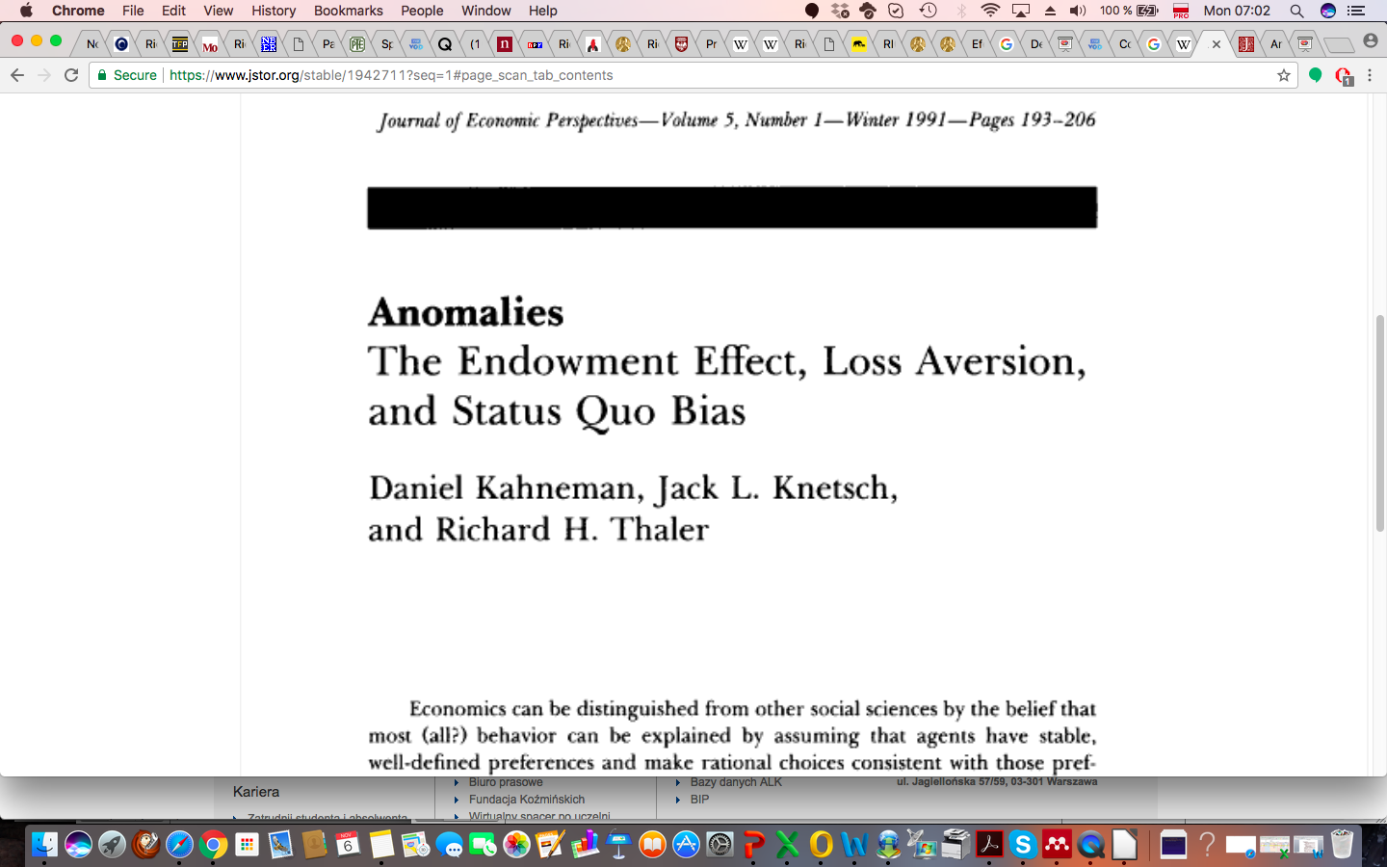
Wkład Richarda H.Thalera w tworzenie ekonomii behawioralnej i polityki publicznej
dr Ewelina Marek
Stworzenie teorii “efektu posiadania” (endowment effect) przez Thaler’a

Slide 15
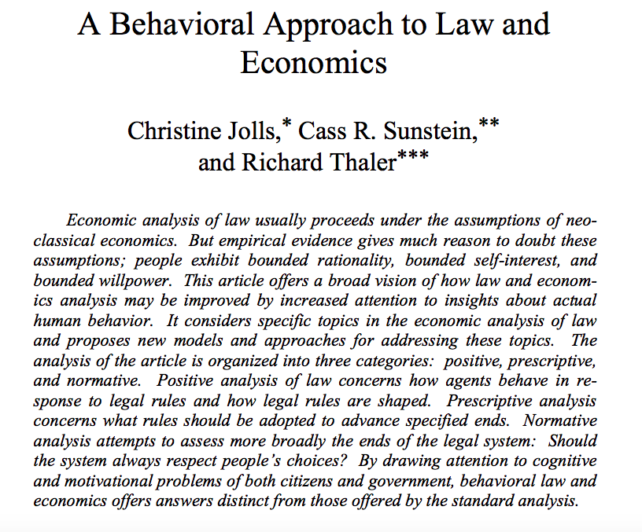
Wkład Richarda H.Thalera w tworzenie ekonomii behawioralnej i polityki publicznej
dr Ewelina Marek
Stworzenie teorii “efektu posiadania” (endowment effect) przez Thaler’a
Jolls, C., C. Sunstein, and R.H. Thaler. 1998. A Behavioral Approach to Law and Economics. Stanford Law Review 50, 1471-1550.

Slide 16
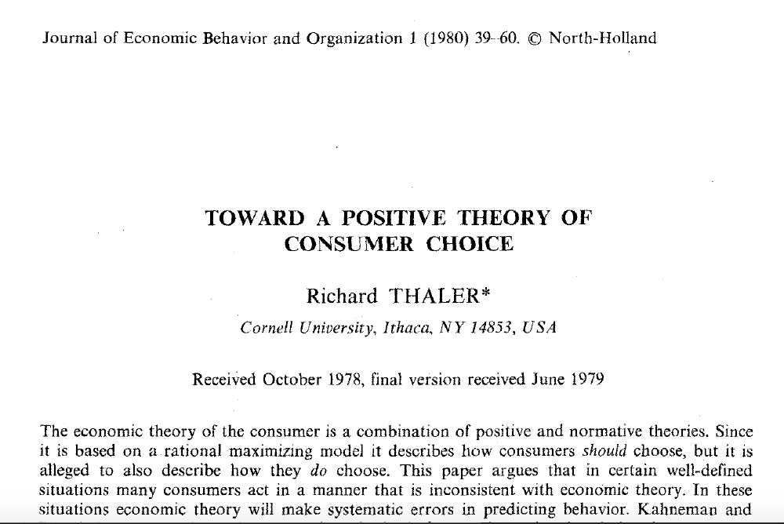
Wkład Richarda H.Thalera w tworzenie ekonomii behawioralnej i polityki publicznej
dr Ewelina Marek
Początek ekonomii behawioralnej

Slide 17
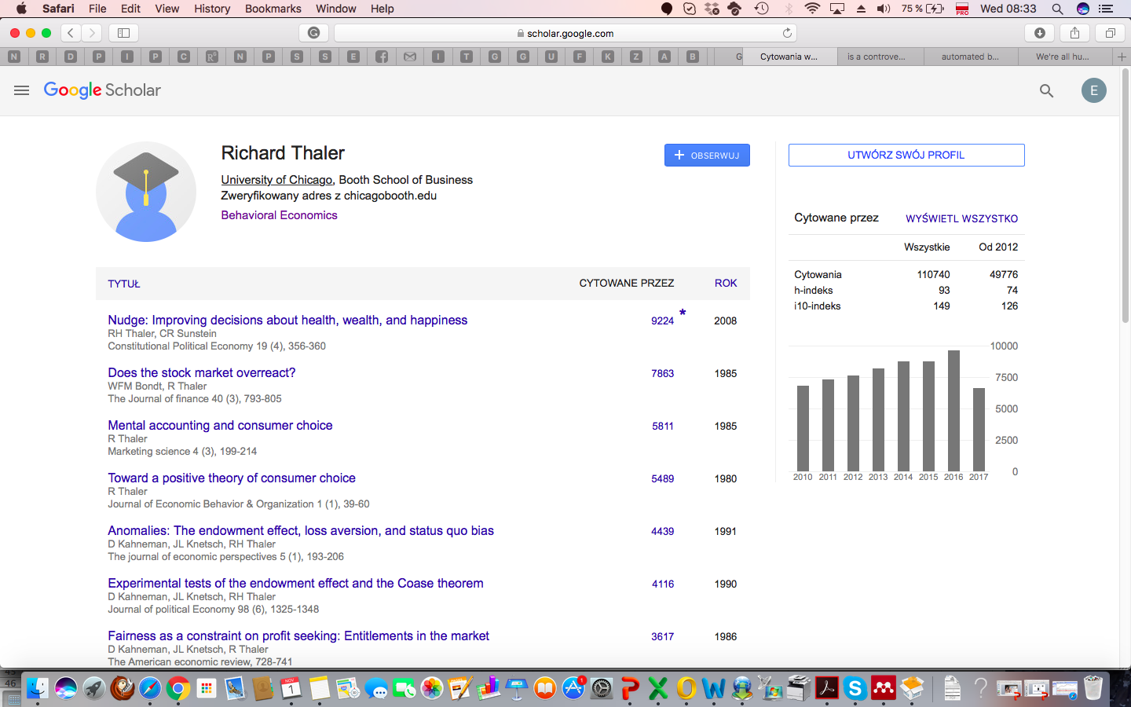
Jak zrozumieć u-ROI-enia klientów?
dr Ewelina Marek
Kilka faktów o Richardzie H. Thaler
The economics Nobel has already been awarded to a number of people who can be classified as behavioural economists, including George Akerlof, Robert Fogel, Daniel Kahneman, Elinor Ostrom, and me. With the addition of Thaler, we now account for approximately 6% of all Nobel economics prizes ever awarded.

Slide 18
Wkład Richarda H.Thalera w tworzenie ekonomii behawioralnej i polityki publicznej
dr Ewelina Marek
Wprowadzenie czynnika ludzkiego do analizy ekonomicznej
Thaler otrzymał Nagrodę Banku Szwecji im. Alfreda Nobla za “ciągłą dokumentację i analizę jak trzy czynniki ludzkiej psychologii wpływają na ekonomiczne decyzje:
  Ograniczenia poznawcze (lub ograniczona racjonalność):
    Efekt posiadania
    Rachunkowość mentalna
  Problemy z samokontrolą:
    Model planisty-sprawcy
    Libertariański paternalizm
  Preferencje społeczne:
    Gra dyktatora
    Uczciwość

Slide 19
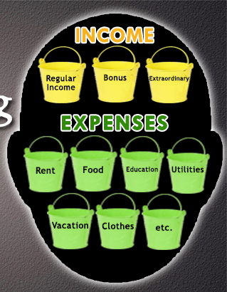
Wkład Richarda H.Thalera w tworzenie ekonomii behawioralnej i polityki publicznej
dr Ewelina Marek
Stworzenie “rachunkowości mentalnej” (mental accounting)
Thaler, R.H. 1985. Mental Accounting and Consumer Choice. Marketing Science 4, 199-214.
Thaler, R.H. 1999. Mental Accounting Matters. Journal of Behavioral Decision Making 12, 183-206.
Hastings, J.S. and J.M. Shapiro. 2013. Fungibility and Consumer Choice: Evidence from Commodity Price Shocks. Quarterly Journal of Economics 128, 1449-1498.
http://www.philstar.com/health-and-family/2016/03/02/1558479/mental-accounting

Slide 20
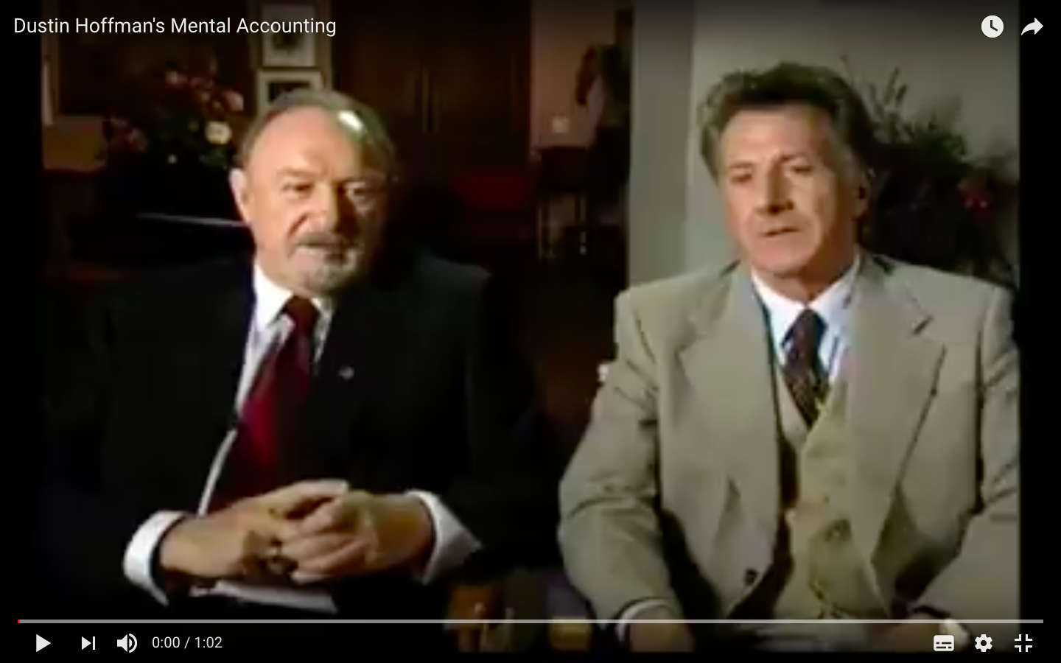
Wkład Richarda H.Thalera w tworzenie ekonomii behawioralnej i polityki publicznej
dr Ewelina Marek
Rachunkowość mentalna Dustin’a Hoffmann’a
https://www.youtube.com/watch?v=t96LNX6tk0U

Slide 21
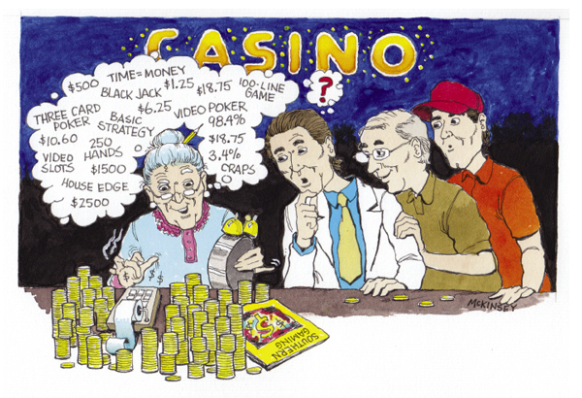
Wkład Richarda H.Thalera w tworzenie ekonomii behawioralnej i polityki publicznej
dr Ewelina Marek
Efekt dom-pieniądze (house-money effect)
http://www.philstar.com/health-and-family/2016/03/02/1558479/mental-accounting
Thaler, R.H. and E.J. Johnson. 1990. Gambling with the House Money and Trying to Break Even: the Effects of Prior Outcomes on Risky Choice. Management Science 36, 643-660.

Slide 22
Wkład Richarda H.Thalera w tworzenie ekonomii behawioralnej i polityki publicznej
dr Ewelina Marek
Rachunkowość mentalna indywidualnych uprawnień do emisji dwutlenku węgla
Marek, E. (2016) Essays on mental accounting of Personal Carbon Allowances (PCA): Implications for transportation, praca doktorska, Universytet Lyon, Centre National de la Recherche Scientific (CNRS – odpowiednik PAN-u).
Opiekunowie naukowi: prof. Charles Raux, prof. Dirk Engelmann
Główny wynik: Częstszy wybór komunikacji publicznej poprzez:
etykietę budżetową (labeling effect): Personal Carbon Allowances: Can a budget label do the trick? (to be sent for review to Climate policy )
odłączenie momentu zakupu PCA od konsumpcji (“double-entry mental accoutning”: decoupling effect): Personal Carbon Allowances: Decoupling Receiving from Spending. (to be sent for review to Journal of Consumer Research)
społeczny feedback (social feedback) Exploring travellers behaviour in social dilemmas. (to be sent for review to Journal of Environmental Psychology)

Slide 23
Wkład Richarda H.Thalera w tworzenie ekonomii behawioralnej i polityki publicznej
dr Ewelina Marek
Problemy z samokontrolą: Hiperboliczne obniżenie wartości
Thaler jako pierwszy przedstawił eksperymentalny dowód na hiperboliczne obniżenie wartości.
  Ludzie preferują wcześniejsze zyski nad późniejszymi.
  Wartość wypłaty ludzie oceniają jako odwrotnie proporcjonalną do czasu oczekiwania na nią.
Mając do wyboru 50 dolarów natychmiast bądź otrzymanie 100 dolarów za rok, większość ludzi wybierze 50 dolarów natychmiast.
Jednak mając do wyboru 50 dolarów za 5 lat albo 100 dolarów za 6 lat, większość ludzi wybierze tę drugą opcję.
Thaler, R.H. 1981. Some Empirical Evidence on Dynamic Inconsistency. Economics Letters 8, 201-207.
Frederick, S., G. Loewenstein, and T. OÅLDonoghue. 2002. Time Discounting and Time Preference: A Critical Review. Journal of Economic Literature 40, 351-401.

Slide 24
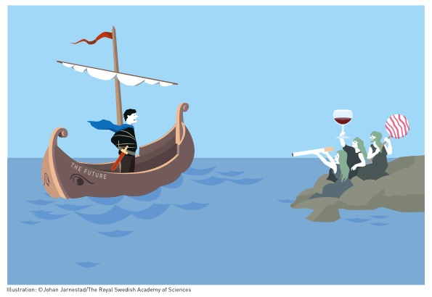
Wkład Richarda H.Thalera w tworzenie ekonomii behawioralnej i polityki publicznej
dr Ewelina Marek
Problemy z samokontrolą: Model planisty-wykonawcy (planner-doer model)
Thaler, R.H. and H.M. Shefrin. 1981. An Economic Theory of Self-Control. Journal of Political Economy 89, 392-406.
Shefrin, H.M. and R.H. Thaler. 1988. The Behavioral Life-Cycle Hypothesis. Economic Inquiry 26, 609-643.

Slide 25

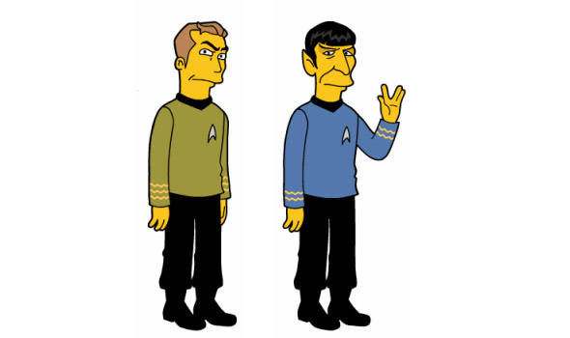
Jak zrozumieć u-ROI-enia klientów?
dr Ewelina Marek
Model planisty-wykonawcy a podwójny proces myślowy
System 1 | System 2
Szybko Automatycznie Emocjonalnie | Powolnie Skutecznie Logicznie
Impulsy / Napędy | Refleksja
Zwyczaje | Planowanie
Przekonania | Rozwiązanie problemu
https://www.slideshare.net/AshDonaldson/behaviour-design-predicting-irrational-decisions?from_action=save
https://njoo.deviantart.com/art/Homer-So-Long-Looosers-75965780

Slide 26
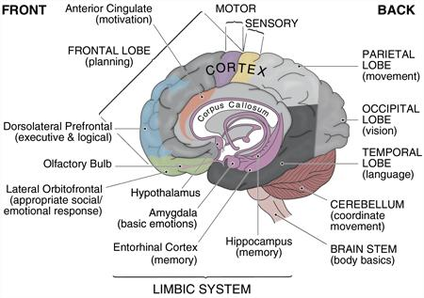
Wkład Richarda H.Thalera w tworzenie ekonomii behawioralnej i polityki publicznej
dr Ewelina Marek
Model planisty-wykonawcy (planner-doer model)
Opóźnione nagrody
https://www.linkedin.com/pulse/did-you-know-we-have-more-than-one-brain-davidene-bender-main
Natychmiastowe nagrody
McClure, S. M. (2004). Separate Neural Systems Value Immediate and Delayed Monetary Rewards. Science, 306(5695), 503–507.
Camerer, C.F. 2007. Neuroeconomics: Using Neuroscience to Make Economic Predictions. Economic Journal 117, C26-C42.

Slide 27
Wkład Richarda H.Thalera w tworzenie ekonomii behawioralnej i polityki publicznej
dr Ewelina Marek
Save More Tomorrow (SMarT)
Thaler, R.H. and S. Benartzi. 2004. Save More TomorrowTM: Using Behavioral Economics to Increase Employee Saving. Journal of Political Economy 112, S164-S187.
Benartzi, S. and R.H. Thaler. 2013. Behavioral Economics and the Retirement Savings Crises. Science 339, 1152-1153.

Slide 28
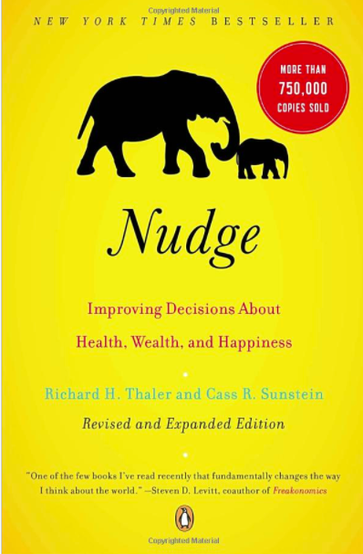
Wkład Richarda H.Thalera w tworzenie ekonomii behawioralnej i polityki publicznej
dr Ewelina Marek
Wolnościowy paternalizm (Libertarian paternalizm)
nudging = impuls = minimalnie inwazyjne działania, które "zachęcają" ludzi do podejmowania lepszych decyzji ekonomicznych.
Architektura wyboru (choice architecture)
Domyślne opcje (default options)
Tworzenie polityki opartej na faktach (evidence-based policy making)
Thaler, R.H. and C.R. Sunstein. 2008. Nudge: Improving Decisions about Health, Wealth, and Happiness. New Haven: Yale University Press.
Thaler, R.H. and C.R. Sunstein. 2003. Libertarian Paternalism. American Economic Review Papers and Proceedings 93, 175-179.

Slide 29



Wkład Richarda H.Thalera w tworzenie ekonomii behawioralnej i polityki publicznej
dr Ewelina Marek
Jednostki rządowe do NUDGE
Whitehead, M., R. Jones, R. Howell, R. Lilley, and J. Pykett. 2014. Nudging All Over the
World: Assessing the Global Impact of the Behavioral Sciences on Public Policy.
Economic and Social Research Council, UK.

Slide 30
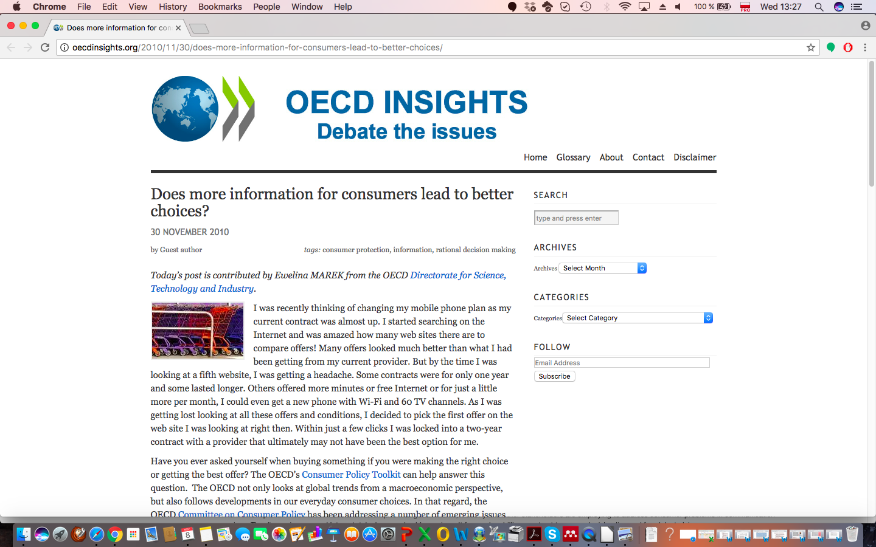
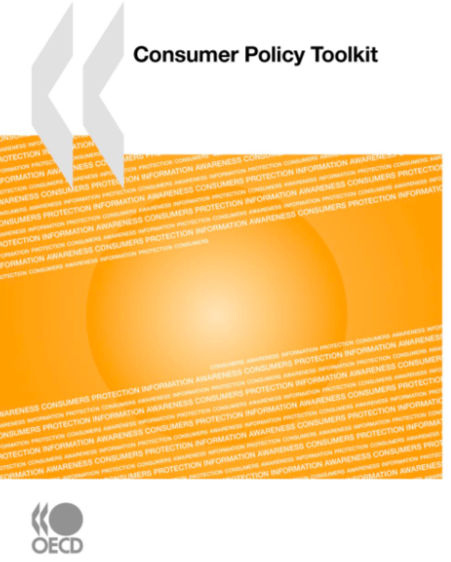
Wkład Richarda H.Thalera w tworzenie ekonomii behawioralnej i polityki publicznej
dr Ewelina Marek
Wpływ ekonomii behawioralnej na politykę publiczną
OECD (2010) Consumer Policy Toolkit. OECD Publishing.

Slide 31
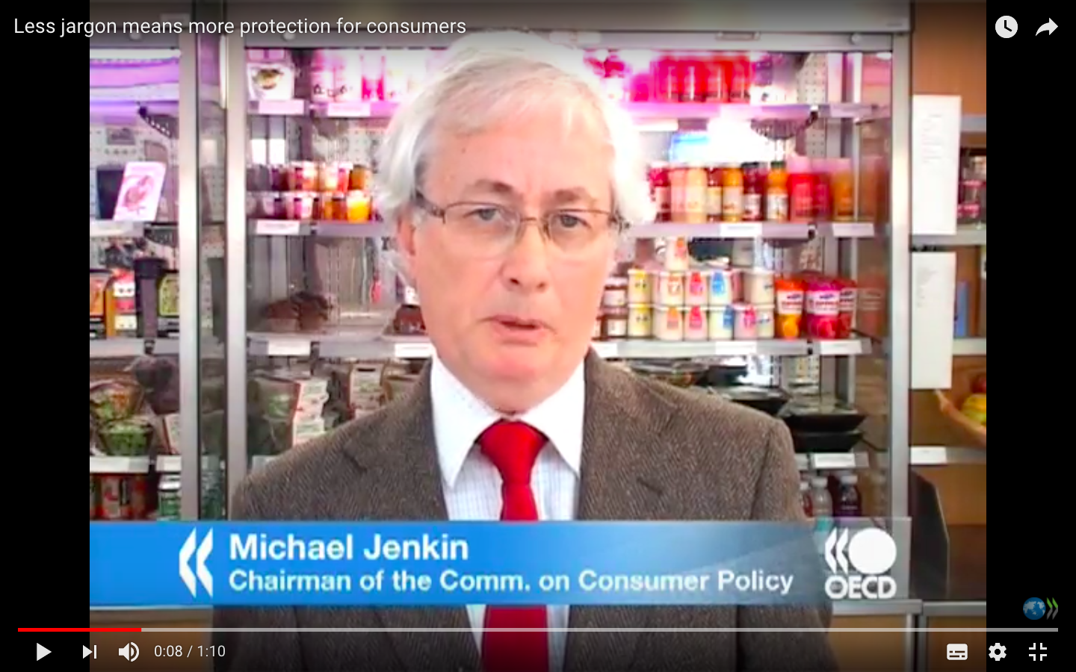
Wkład Richarda H.Thalera w tworzenie ekonomii behawioralnej i polityki publicznej
dr Ewelina Marek
Wpływ ekonomii behawioralnej na politykę publiczną
https://www.youtube.com/watch?v=vH2VzgXlkqY

Slide 32
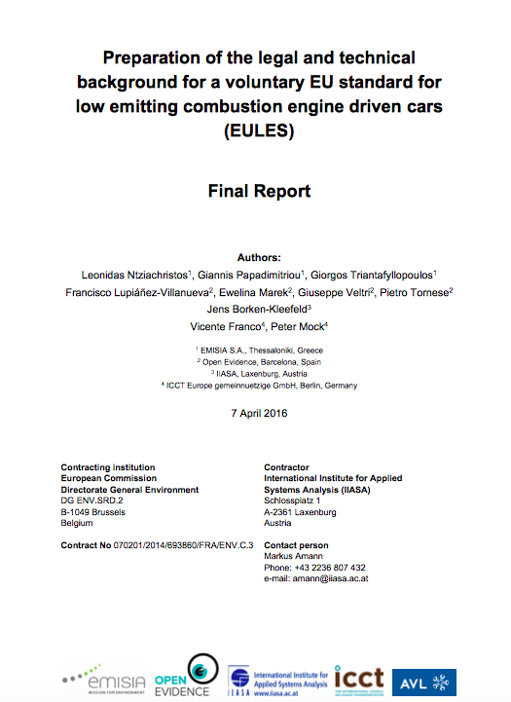
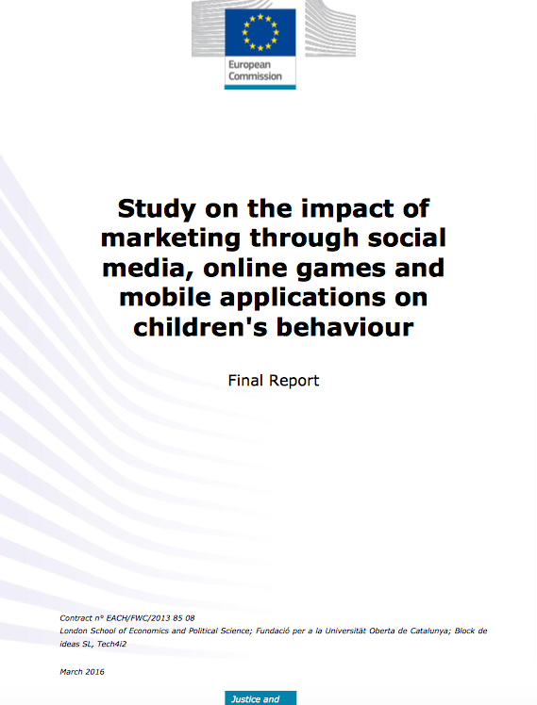
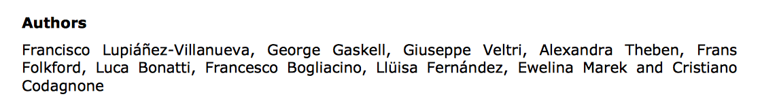
Wkład Richarda H.Thalera w tworzenie ekonomii behawioralnej i polityki publicznej
dr Ewelina Marek
Wpływ ekonomii behawioralnej na politykę publiczną

Slide 33
Wkład Richarda H.Thalera w tworzenie ekonomii behawioralnej i polityki publicznej
dr Ewelina Marek
Preferencje społeczne: uczciwość w odniesieniu do zysków
Kahneman, D., J.L. Knetsch, and R.H. Thaler. 1986. Fairness and the Assumptions of Economics. Journal of Business 59, S285-S300.
Kahneman, D., J.L. Knetsch, and R.H. Thaler. 1986. Fairness as a Constraint on Profit Seeking. American Economic Review 76, 728-741.

Slide 34
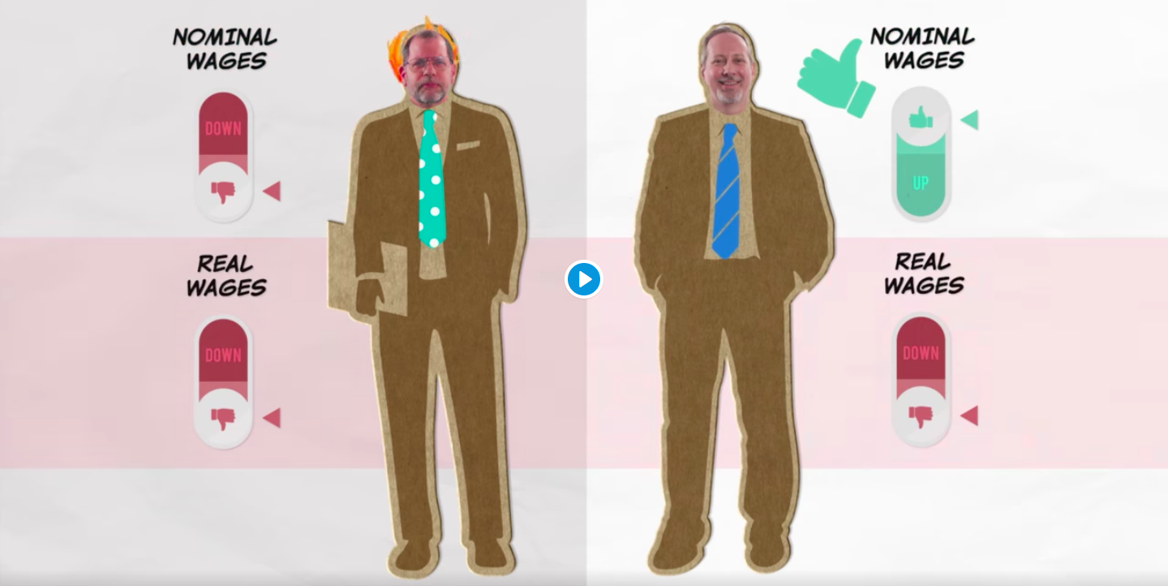
Wkład Richarda H.Thalera w tworzenie ekonomii behawioralnej i polityki publicznej
dr Ewelina Marek
Preferencje społeczne: uczciwość w odniesieniu do zarobków (sticky wages & money illusion)
Fehr, E. and J.R. Tyran. 2001. Does Money Illusion Matter? American Economic Review 91, 1239-1262.
Kahneman, D., J.L. Knetsch, and R.H. Thaler. 1986. Fairness as a Constraint on Profit Seeking. American Economic Review 76, 728-741.
http://hmongbuy.net/video/IbiPQI0wMAk

Slide 35
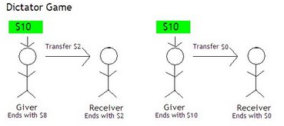
Wkład Richarda H.Thalera w tworzenie ekonomii behawioralnej i polityki publicznej
dr Ewelina Marek
Preferencje społeczne: uczciwość w grze dyktator
Kahneman, D., J.L. Knetsch, and R.H. Thaler. 1986. Fairness and the Assumptions of Economics. Journal of Business 59, S285-S300.
Engel, C. 2011. Dictator Games: A Meta Study. Experimental Economics 14: 583–610.
$5
$5
$5
http://im-09-tb.blogspot.com/2009/03/oxytocin-and-generosity.html

Slide 36
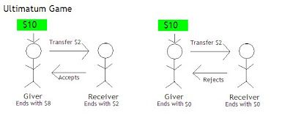
Wkład Richarda H.Thalera w tworzenie ekonomii behawioralnej i polityki publicznej
dr Ewelina Marek
Preferencje społeczne: uczciwość w grze ultimatum
Kahneman, D., J.L. Knetsch, and R.H. Thaler. 1986. Fairness and the Assumptions of Economics. Journal of Business 59, S285-S300.
Fehr, E. and S. Gächter. 2000b. Fairness and Retaliation: The Economics of Reciprocity. Journal of Economic Perspectives 14, 159-181.
http://im-09-tb.blogspot.com/2009/03/oxytocin-and-generosity.html

Slide 37
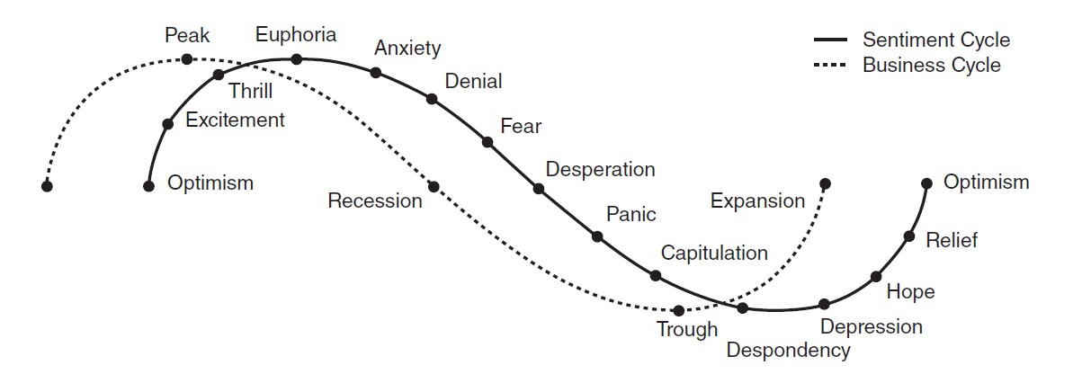
Wkład Richarda H.Thalera w tworzenie ekonomii behawioralnej i polityki publicznej
dr Ewelina Marek
Przykłady rynkowe: Finanse behawioralne (zakwestionowanie teorii Bayes’a & racjonalnego agenta)
De Bondt, W.F.M., and R.H. Thaler. 1985. Does the Stock Market Overreact? Journal of Finance 40, 793-805.
De Bondt, W.F.M. and R.H. Thaler. 1987. Further Evidence on Investor Overreaction and Stock Market Seasonality. Journal of Finance 42, 557-581.
http://www.valuewalk.com/2015/01/advising-behavioral-investor-lessons-real-world/

Slide 38
Wkład Richarda H.Thalera w tworzenie ekonomii behawioralnej i polityki publicznej
dr Ewelina Marek
Przykłady rynkowe: badania finansów behawioralnych
Efekt dyspozycji (“Disposition effect”)
  Po nabyciu aktywów finansowych otwierane jest nowe konto z punktem odniesienia ustawionym na jego wartość nabywczą.
  Jeżeli straty i zyski są oceniane i doświadczane tylko kiedy konto mentalne zostanie zamknięte, inwestorzy będą częściej sprzedawać posiadane akcje, których wartość wzrosła niż w przypadku akcji, których wartość spadła.
  Inwestorzy będą się trzymać akcji tracących na wartości, ponieważ sprzedaż oznacza zamykanie konta i doświadczanie straty.
  Thaler, R.H. 1999. Mental Accounting Matters. Journal of Behavioral Decision Making 12, 183-206.
  Shefrin, H.M. and M. Statman. (1985) The disposition to sell winners too early and ride losers too long: Theory and evidence. Journal of Finance 40, 777-790.

Slide 39
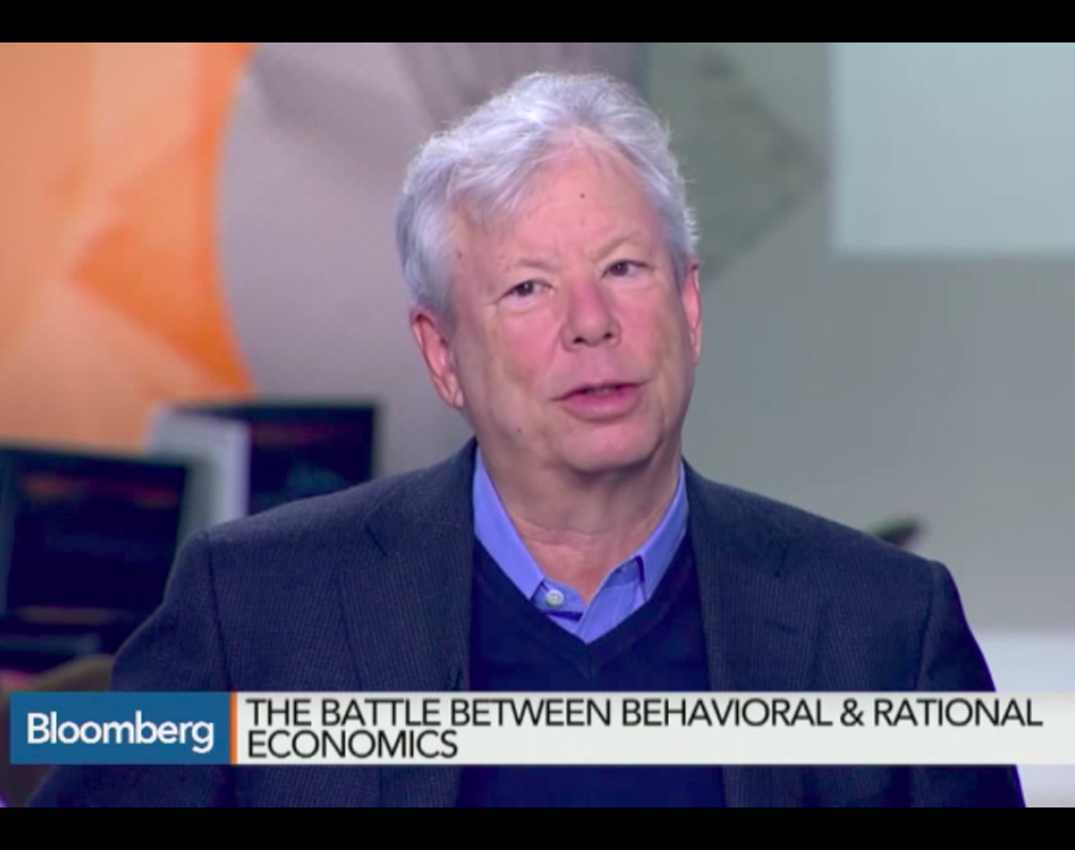
Wkład Richarda H.Thalera w tworzenie ekonomii behawioralnej i polityki publicznej
dr Ewelina Marek
Podsumowanie, czyli o rewolucji behawioralnej
Wg Thaler’a ekonomia behawioralna zastąpi tradycyjną ekonomię nauczaną w szkole.
Thaler, R. H. (2000). From Homo Economicus to Homo Sapiens. Journal of Economic Perspectives, Vol. 14(1), 133–141.
https://www.youtube.com/watch?v=t0uRjM6z90g

Slide 40

Wkład Richarda H.Thalera w tworzenie ekonomii behawioralnej i polityki publicznej
dr Ewelina Marek
Podsumowanie, czyli o rewolucji behawioralnej
NEUROEKONOMIA = NEURONAUKA + PSYCHOLOGIA + EKONOMIA
Odkrycie neuronu lustrzanego pozwala na badanie „mózgu zbiorowego".
  Decyzje na rynkach polegają na „odczytaniu" zachowań innych uczestników.
Prof. M. Noga proponuje NEUROMAKROEKONOMIĘ
  Prawa ekonomiczne będą swoim charakterem zbliżać się do deterministycznych praw przyrodniczych.
http://cedewu.pl/Neuroekonomia-a-ekonomia-glownego-nurtu-p1735

Slide 41
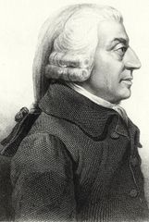
Wkład Richarda H.Thalera w tworzenie ekonomii behawioralnej i polityki publicznej
dr Ewelina Marek
Podsumowanie, czyli o rewolucji behawioralnej
“W dalszej przyszłości może się zrealizować idea konsiliencji (jedności) nauk wokół nauk przyrodniczych, o której pisał O.E. Wilson (2002) w Konsiliencja. Jedność wiedzy.”
“W związku z przywróceniem psychologii i socjologii do głównego nurtu współczesnego dyskursu nauk ekonomicznych, należy oczekiwać pojawienia się „unowocześnionej” wersji dzieł A. Smitha”.
https://pl.wikipedia.org/wiki/Adam_Smith
Polowczyk, J. A. N. (2010). Elementy ekonomii behawioralnej w dziełach Adama Smitha.
Camerer C.F., Loewenstein G., Prelec D., (2005) Neuroeconomics: How Neuroscience Can Inform Economics. Journal of Economic Literature.

Slide 42
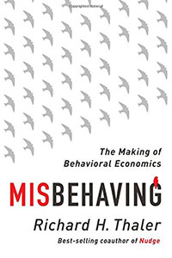
Wkład Richarda H.Thalera w tworzenie ekonomii behawioralnej i polityki publicznej
dr Ewelina Marek
“Niewłaściwe zachowanie “ Richara H. Thaler’a
“He has a mischievous mind and no predecessors. A rebel with a cause, he isn’t especially political.
He confesses to being lazy, and he isn’t good at math, and he doesn’t have much patience for philosophy.
Where he wins Olympic gold is in keen observation; his greatest insights come from actually looking.
“The first step to overturning conventional wisdom, when the conventional wisdom is wrong, is to look at the world around you” (p. 355).
As it turns out, that’s pretty rational, even if it’s also a way of misbehaving.”
http://newramblerreview.com/book-reviews/economics/the-mischievous-science-of-richard-thaler

Slide 43
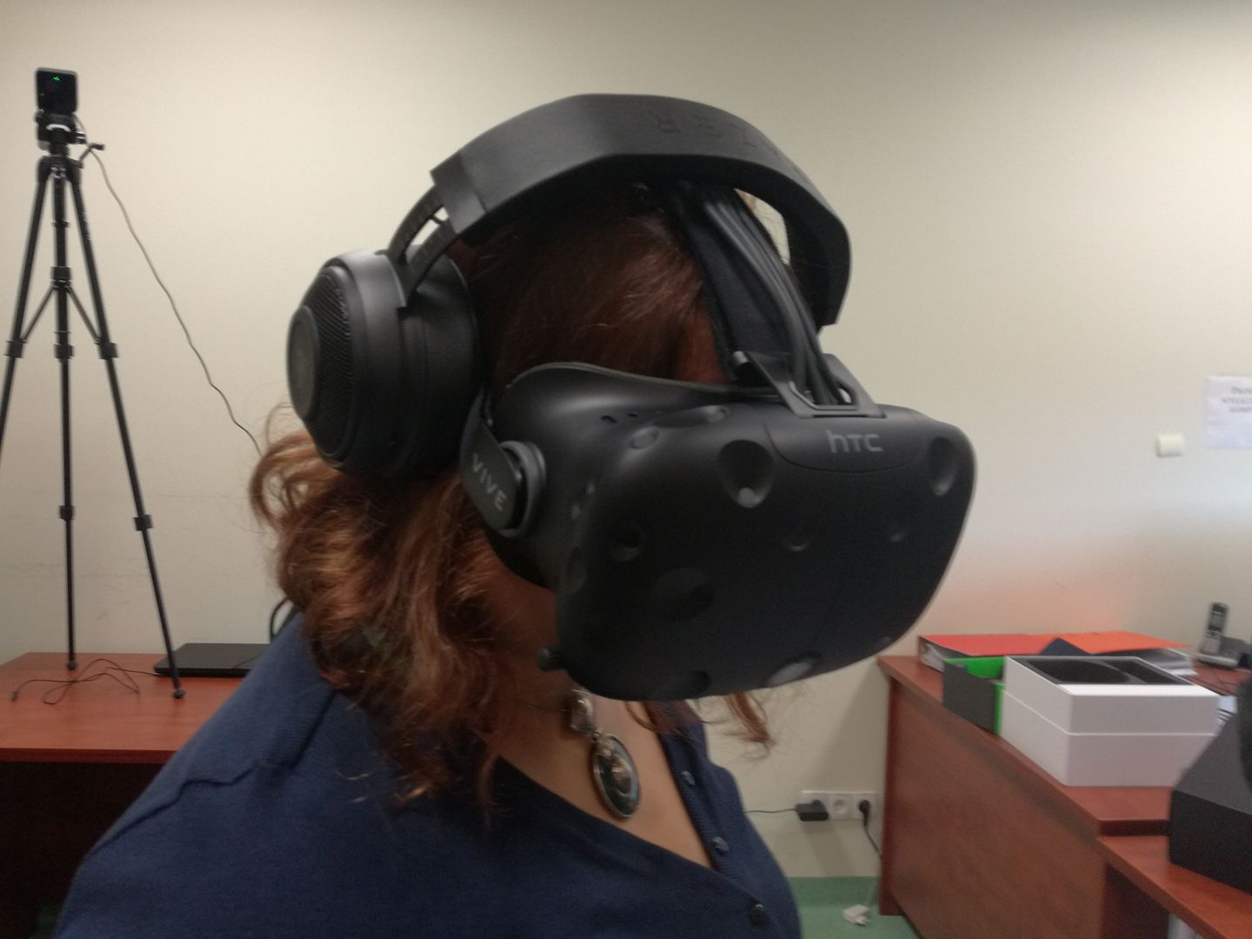
Wkład Richarda H.Thalera w tworzenie ekonomii behawioralnej i polityki publicznej
dr Ewelina Marek
Moje badania na UMK, czyli kilka słów o Kogni_LAB-ie
EB jest fascynującym obszarem nauki i jeszcze nie wszystko zostało powiedziane!
Nowoczesny sprzęt Kogni_LAB-u daje możliwość przeprowadzenia starych eksperymentów z innej perspektywy i tworzenia nowych
Okulograf: Tobii EyeX
Sprzęt do biofeedbacku (EEG, GSR)
Kamera do odczytu mimiki twarzy
Kamera z detekcją głębi BlasterX Senz3D
fMRI w ICNT
3 kamery Kinect 2.0
HTC Vive
Oculus Rift CV1 i Pupil Labs Add-on
Dron Yuneec Typhoon H
Drukarka 3D

Slide 44
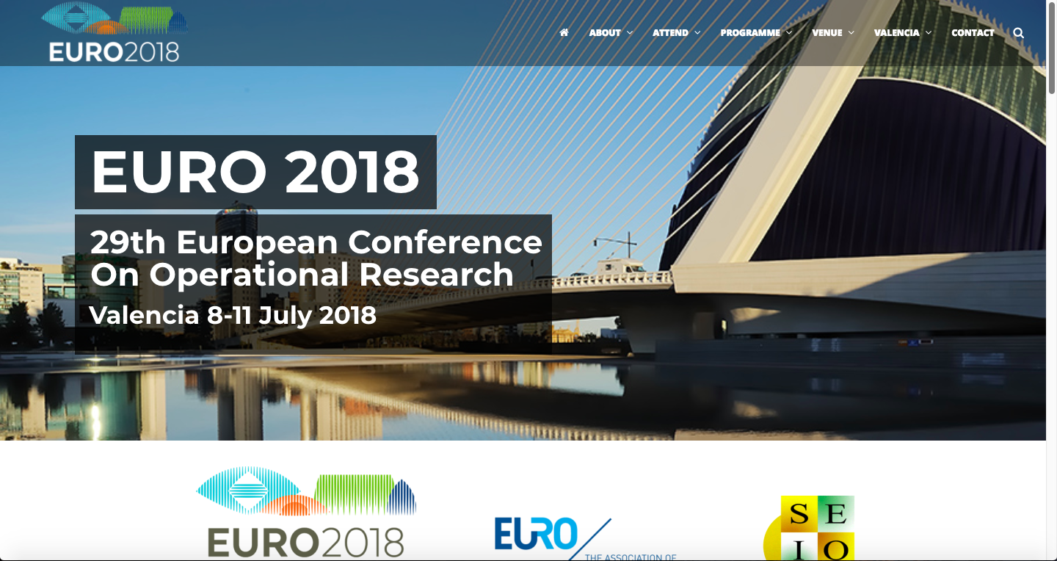
Wkład Richarda H.Thalera w tworzenie ekonomii behawioralnej i polityki publicznej
dr Ewelina Marek
Zapraszam na konferencję!

Slide 45
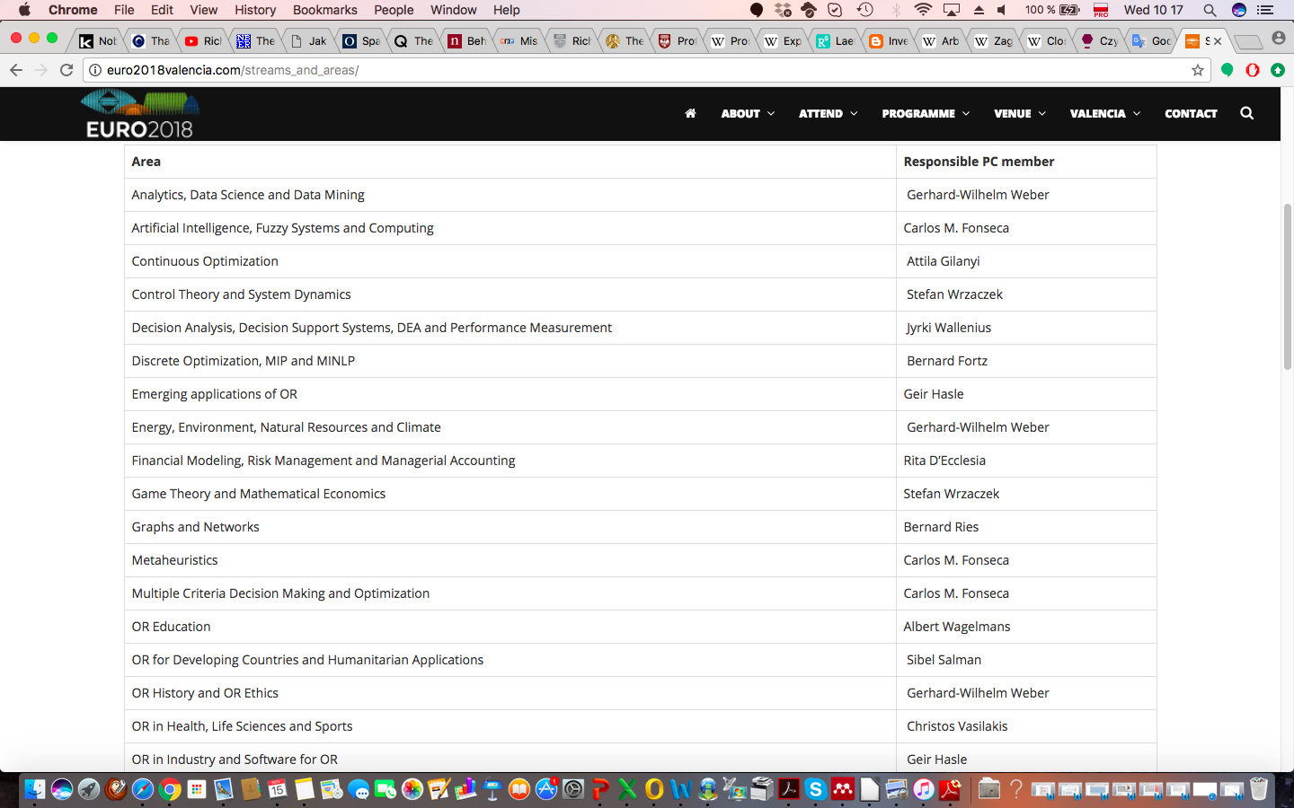
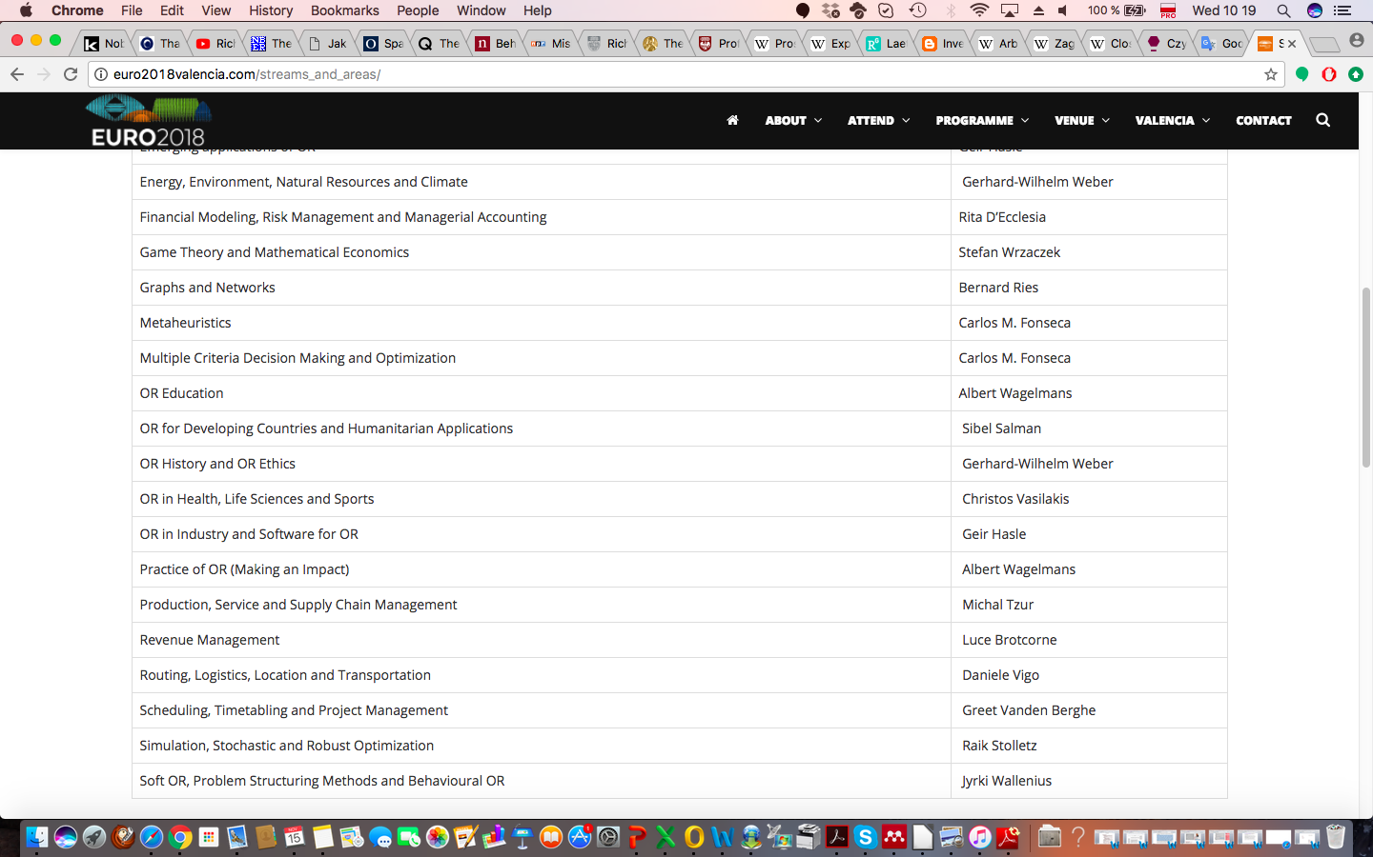
Wkład Richarda H.Thalera w tworzenie ekonomii behawioralnej i polityki publicznej
dr Ewelina Marek
Zapraszam na konferencję!

Slide 46
Dziękuję za uwagę!
dr Ewelina Marek
emarekan@gmail.com
emarek@umk.pl

